Slide 1
Verwitterung
S.84 - 87

Slide 2
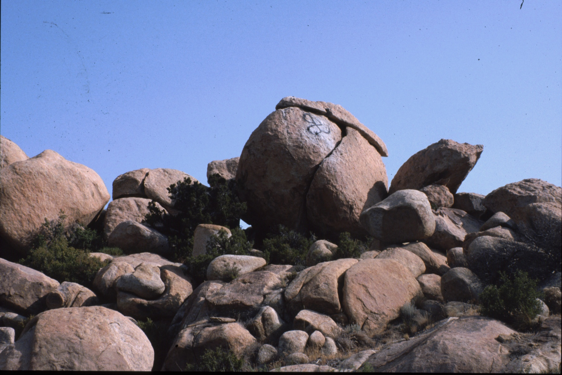
Verwitterung: Physikalische
Temperaturverwitterung

Slide 3
Verwitterung: Physikalische
Temperaturverwitterung: Korngrösse

Slide 4
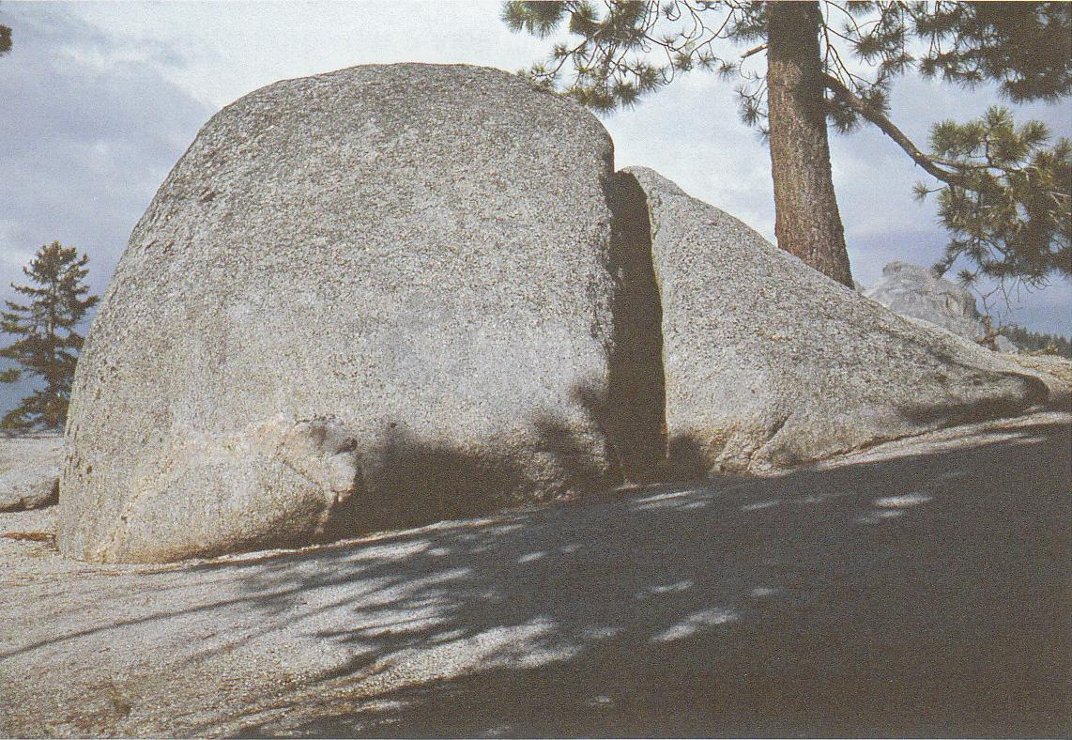
Verwitterung: Physikalische
Frostsprengung

Slide 5
Verwitterung: Physikalische
Salzsprengung in trockenen Gebieten
Salze kristallisieren aus, benötigen dabei
grösseres Volumen (30 -100 %)=> Druck

Slide 6
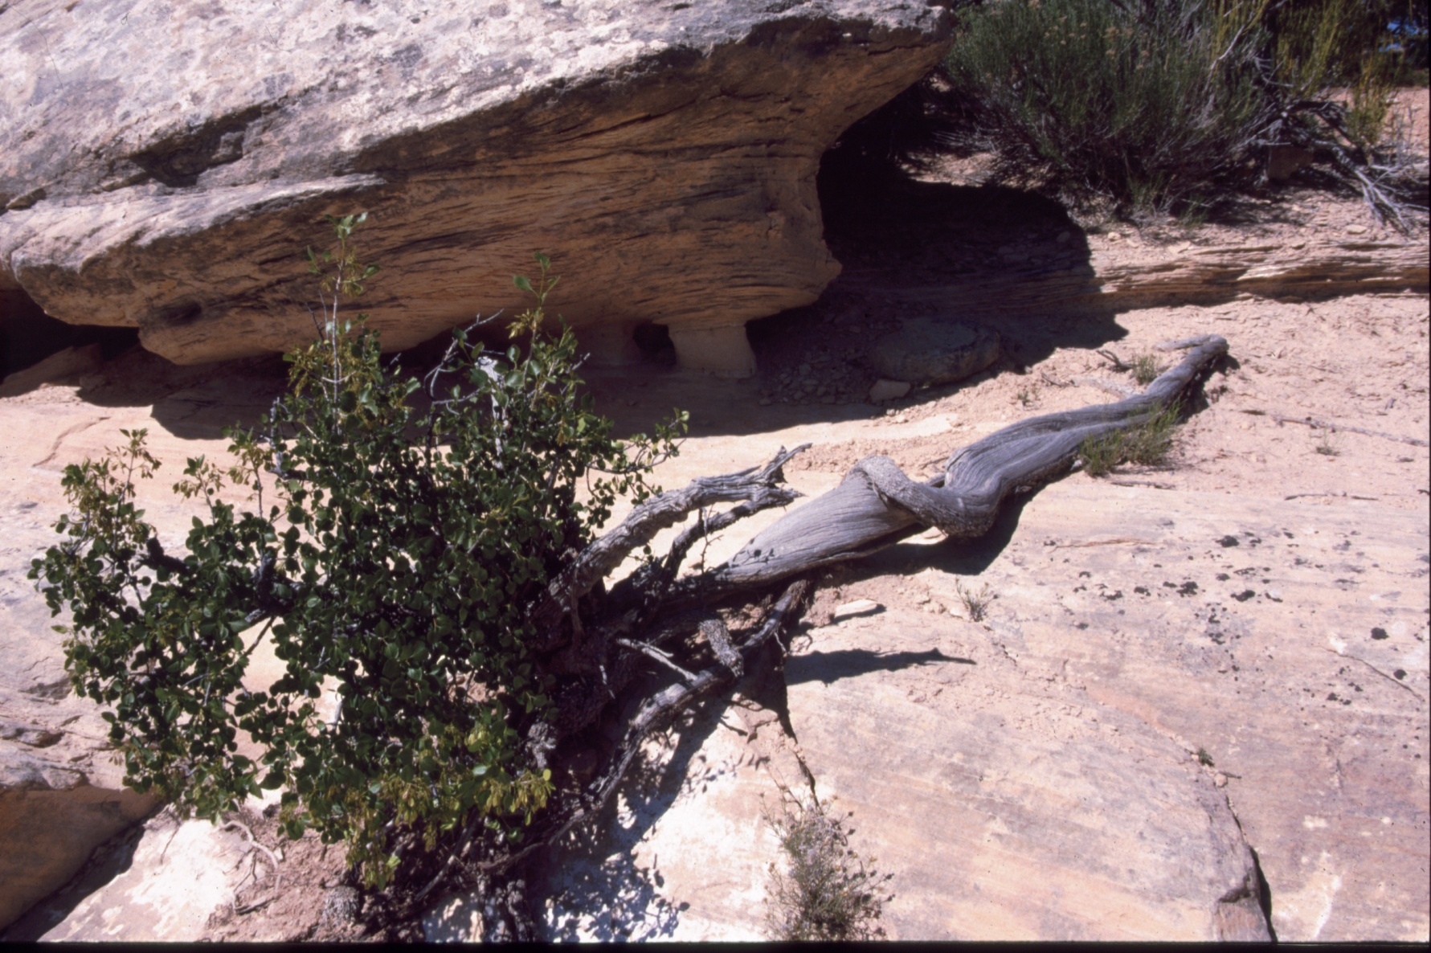
Verwitterung: Physikalische
Wurzelsprengung

Slide 7
Verwitterung: Chemische
Hydratationsverwitterung:
Einlagerung von Wassermolekülen in Mineralien,
deren Zusammenhalt dabei geschwächt wird

Slide 8
Verwitterung: Chemische
Lösungsverwitterung
Salze, Kalk u.a. werden vom Wasser gelöst + abtransportiert
- Karstverwitterung (Kohlesäureverwitterung)
Calciumkarbonat + Kohlensäure => Calciumhydrogenkarbonat
CaCO3 + H2CO3 => Ca(HCO3)2
- Rauchgasverwitterung, saurer Regen
Schwefel +Regen=> Schwefelsäure=> zerstört Bauwerke

Slide 9
Verwitterung: Chemische
Oxidationsverwitterung: Rosten

Slide 10
Verwitterung: Chemische
Chemisch-biologische Verwitterung
Huminsäuren von Pflanzen greifen Mineralien an

Slide 11
Übersicht Verwitterung
Physikalische Verwitterung (mechanische)
- Temperaturverwitterung
- Frostsprengung
- Salzsprengung
- Wurzelsprengung
Chemische Verwitterung (Korrosion)
- Hydratationsverwitterung
- Lösungsverwitterung
- Karstverwitterung
- Rauchgasverwitterung (saurer Regen)
- Oxidationsverwitterung (Rosten)
- Chemisch-biologische Verwitterung

Slide 12
Erosion: S.114- 122
Erosion = Verwitterung + Abtransport
Sedimentation = Akkumulation oder Ablagerung

